Slide 1

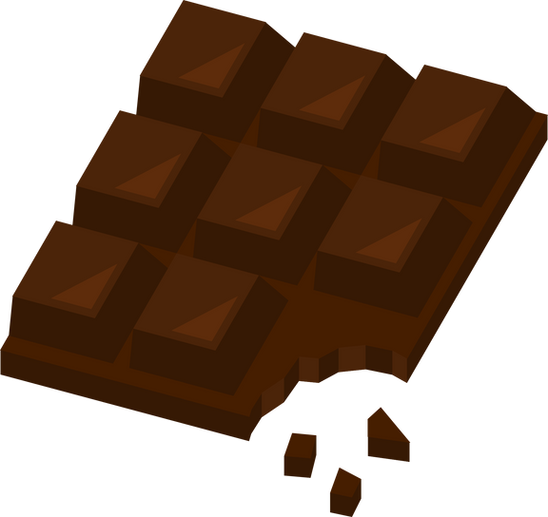

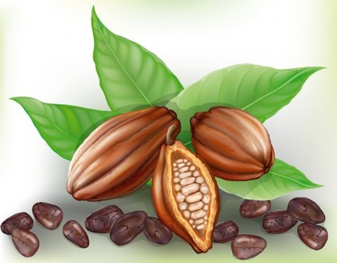
Cocoa Processing & Chocolate Manufacturing
(Pengolahan Kakao dan Pembuatan Coklat)
Kelompok 6
Nabila Anfascha Alhisania (2014121042) Novian Andika (2014121044)
Kalvina Izumi Salsabila (2054121002)

Slide 2
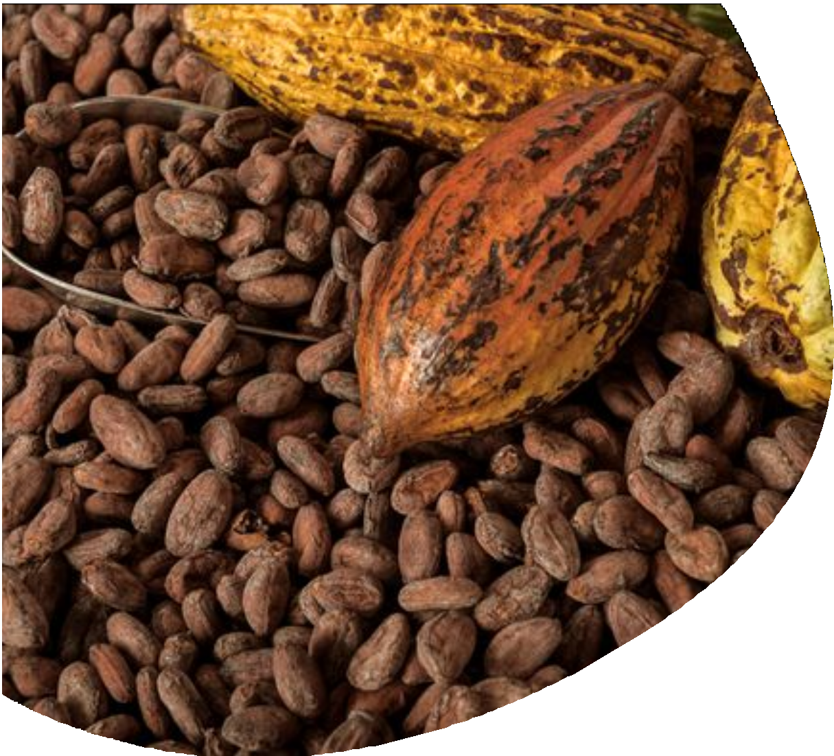


Theobroma cacao
KAKAO
kakao adalah tanaman yang bijinya merupakan bahan baku pembuatan coklat. Banyak produk yang dihasilkan dari kakao selain coklat batangan. Untuk menjadi sebuah produk makanan, buah kakao perlu melalui beberapa proses.

Slide 3



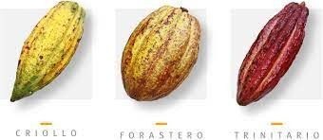

Tiga Varietas Utama Kakao Criollo kakao Forastero kakao Trinitario kakao

Slide 4


Penanganan Pasca Panen Kakao
melihat tanaman kakao yang sehat dan memanen buah kakao membuang kulit dan membuka buah kakao
mengeluarkan biji kakao dan memasukkannya ke dalam keranjang kering
menumpuk biji di tempat yang kering dan menutupi tumpukan dengan daun
mengaduk tumpukan dari waktu ke waktu selama 8-10 hari
setelah fermentasi, pengeringan biji di bawah sinar matahari atau di pengering
pengolahan sesuai dengan produk akhir yang diinginkan

Slide 5


Pembuatan Cokelat
1. Fermentasi Biji Kakao
Biji kopi difermentasi setelah dilakukan penyortiran, biji kopi difermentasi secara enzimatis untuk mendapatkan kayu manis yang memikat atau warna cokelat kemerahan. Proses fermentasi dapat dilakukan dengan cara menumpuk biji kakao dalam formasi piramida dan menutupnya dengan daun pisang. Biji kakao mengandung inti benih, namun benih tersebut akan hancur saat proses fermentasi.

Slide 6


Tindakan mikroorganisme:
Mulai tumbuhnya mikroorganisme, khususnya organisme khamir. Daging buah yang mengelilingi kacang mengandung gula, kemudian diubah menjadi etanol oleh ragi.
Kematian biji kakao:
Pada hari kedua fermentasi, asam asetat dan suhu yang tinggi menyebabkan dinding sel biji kakao rusak dan menyebabkan beberapa perubahan kimia yang kompleks seperti tindakan enzimatik, oksidasi, dan konversi protein menjadi asam amino. Inilah yang disebut kematian biji kakao. Reaksi ini menyebabkan perubahan warna dan mengembangkan rasa cokelat

Slide 7

Fermentasi modern:
Dizaman yang canggih ini, fermentasi dapat dilakukan dengan cara modern. Yaitu, dengan bantuan kotak yang bagian bawahnya berlubang sehingga sari yang tidak diinginkan dapat mengalir melalui lubang bagian bawah. Kemudian setelah dua hari, kotak itu perlu dikeluarkan, diaduk, dan dimasukkan ke dalam kotak lain.
Proses ini memastikan fermentasi seragam bersama dengan aerasi yang tepat dan diulang selama 8 sampai 10 hari, setelah itu fermentasi selesai.

Slide 8


Pengeringan:
Langkah selanjutnya adalah pengeringan biji kopi yang sangat penting, yang memakan waktu sekitar 5 sampai 10 hari. Untuk menjaga kualitas yang baik, kadar air 7% umumnya lebih disukai. Kacang yang dikeringkan dengan buruk menghasilkan nilai yang buruk dan tidak memiliki nilai jual yang tinggi. Selanjutnya, biji kopi disortir berdasarkan standar yang berbeda dan dikemas dalam karung yang sesuai.

Slide 9


Menampi:
Proses menampi biasanya dilakukan ketika kulit luar biji kakao dihilangkan setelah fermentasi, apa yang diperoleh dikenal sebagai biji kakao. Sekarang, untuk mengubah biji-biji ini menjadi cokelat yang menggugah selera, mereka digiling menjadi potongan-potongan halus. Biji kakao mengandung zat yang dapat dimakan - Kafein.
Memanggang:
Biji kakao ini kemudian dipanggang di antara 105-120 Deg. C dalam oven tergantung pada produk akhir yang akan digunakan.
Pemanggangan memberikan ciri khas warna coklat tua serta rasa & aroma coklatnya.

Slide 10



Menggiling
Untuk mendapatkan cairan cokelat, juga dikenal sebagai massa, biji panggang digiling. Massa digunakan sebagai komponen utama untuk produksi produk turunan kakao.
Pencampuran
Pabrik menggunakan cairan cokelat, mentega kakao, gula, dan sejumlah kecil biji vanila, semuanya digabungkan bersama dan kemudian mengalami pemurnian dengan melewati alat rol putar jarak dekat.
- Dark chocolate: gula, cocoa butter, cocoa liquor, dan (terkadang) vanilla
dicampur.
-Milk chocolate: gula, cocoa butter, cocoa liquor, susu atau susu bubuk, dan vanilla dicampur.
-White chocolate: gula, cocoa butter, susu atau susu bubuk, dan vanilla
dicampur

Slide 11


Pengemasan dan Transportasi:
Untuk pengemasan biji kakao biasanya menggunakan karung goni berukuran 60-65 Kg yang kemudian diangkut melalui kapal laut, kereta api, atau truk. Kondisi ideal yang harus dijaga selama penanganan atau pengangkutan adalah suhu antara 15- 30 C dan kelembaban relatif 70%
- 75% bersama dengan kadar air antara 6 hingga 9%.
Untuk pengemasan cokelat dari biji kakao biasanya dilakukan sesuai dengan kebijakan pabrik yang membuatnya. Ada yang dikemas dengan plastik dan dibentuk kecil-kecil, adapula yang dikelas menggunakan kertas alumuniumfoil.

Slide 12



Major products manufactured from Cocoa beans
Cocoa butter is a high fat containing product obtained after the fermentation process. Cocoa butter forms about 50-57% of the cocoa beans.
Cocoa powder or dry cocoa solids are obtained after a defatting process of chocolate liquor using a mechanical or a hydraulic press. For example, Cocoa powder is used in cakes, mousse and ice-cream, biscuits, and many confectionaries. It also forms the basis of chocolate’s flavor.
Chocolate liquor is obtained from cocoa beans that have been fermented, dried, roasted, and separated from their skins. The beans are then ground into a cocoa mass followed by melting into cocoa liquor.

Slide 13





4. Chocolate is produced by blending, conching, and tempering of the above-mentioned cocoa products. There are different kinds of chocolates manufactured in the market such as White chocolate, Dark chocolate, Milk chocolate, Ruby chocolate, and many more varieties in different parts of the world.

Slide 14


By-products of Cocoa processing and their uses
The husk of the cocoa pod is used for producing animal feed. The feed is produced by slicing the husk into small flakes and then letting them dry partially. This is followed by mincing, pelleting, and drying of the pellets.
Cocoa pulp juice is used in the production of soft drinks and alcoholic beverages. The fresh cocoa pulp juice, called sweating is collected, sterilized and bottled. For the production of alcoholic drinks such as brandy, the cocoa pulp juice is boiled, cooled, and fermented by yeast, which is then distilled after 4 days.
Pectin extracted from the cocoa juice, which is then precipitated with alcohol followed by distillation and is used in the production of jams and marmalades.

Slide 15
THANKS FOR
FOR WATCHIING

